Slide 1
Сравнительный анализ финансовых систем Китая, Индии с 15 другими странами БРИКС, АСЕАН и Запада
Доклад подготовил:
Б.Д. Клюкин
аспирант
ИСАА МГУ

Slide 2
Цель, гипотеза, задача
Цель – выяснить, отличаются ли страны друг от друга по структуре своих финансовых систем
Гипотеза – страны можно разделить на группы, где преобладают фондовые рынки и где преобладает банковский сектор, внутри которых они будут похожи друг на друга
Задача - сравнить финансовые системы разных стран, используя дисперсионный анализ и апостериорный тест Тьюки

Slide 3
данные
База про показатели мирового развития (World Development Indicators)
World Bank, World Development Indicators. 28-03-2024. URL: https://datacatalog.worldbank.org/search/dataset/0037712/World-Development-Indicators
База про глобальное финансовое развитие (Global Financial Development Database)
World Bank, Global Financial Development Database. September 2022. URL: https://www.worldbank.org/en/publication/gfdr/data/global-financial-development-database

Slide 4
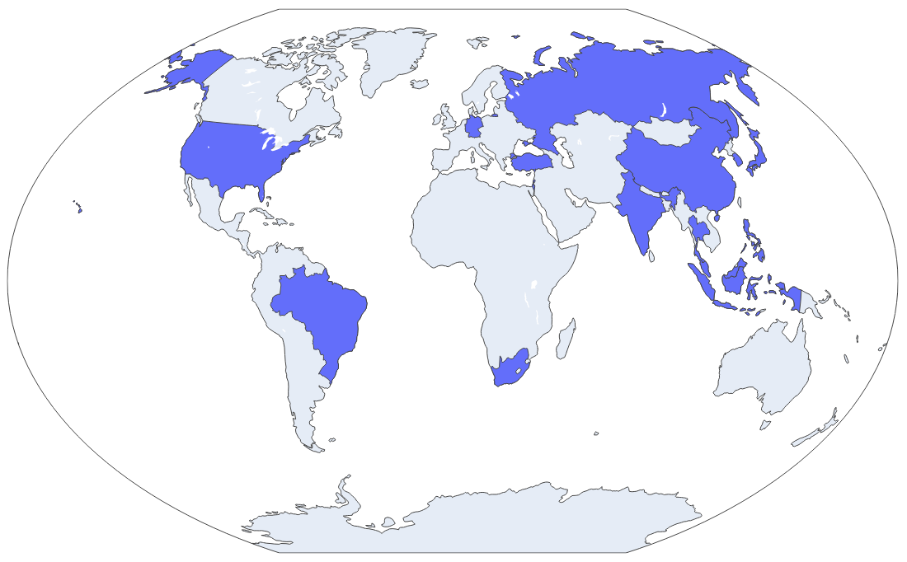
данные
C 1996 по 2020 гг.
Бразилия
Германия
Гонконг
Израиль
Индия
Индонезия
Китай
Малайзия
Россия
Сингапур
США
Таиланд
Турция
Филиппины
Южная Африка
Южная Корея
Япония

Slide 5
данные
Характеристика экономического роста:
Годовой темп прироста ВВП на душу населения, ППС в постоянных международных долл. США 2021 года (далее на графиках – «Growth rate»).
Характеристики банковской системы:
1) Относительный размер банковских депозитов (%) (далее на графиках – «Deposits to GDP»);
2) Относительный размер широкой денежной массы (%) (далее на графиках – «Broad money»);
3) Относительный размер активов центрального банка (%) (далее на графиках – «Central bank assets»);
4) Относительный размер внутренних кредитов частному сектору (%) (далее на графиках – «Credit to private»).
Характеристики фондового рынка:
1) Волатильность цен на акции (далее на графиках – «Volatility»);
2) Относительный размер объема торгов акций (%) (далее на графиках – «Value-traded»);
3) Оборачиваемость фондового рынка (%) (далее на графиках – «Turnover»);
4) Относительный размер фондового рынка (%) (далее на графиках – «MarCap to GDP»).

Slide 6
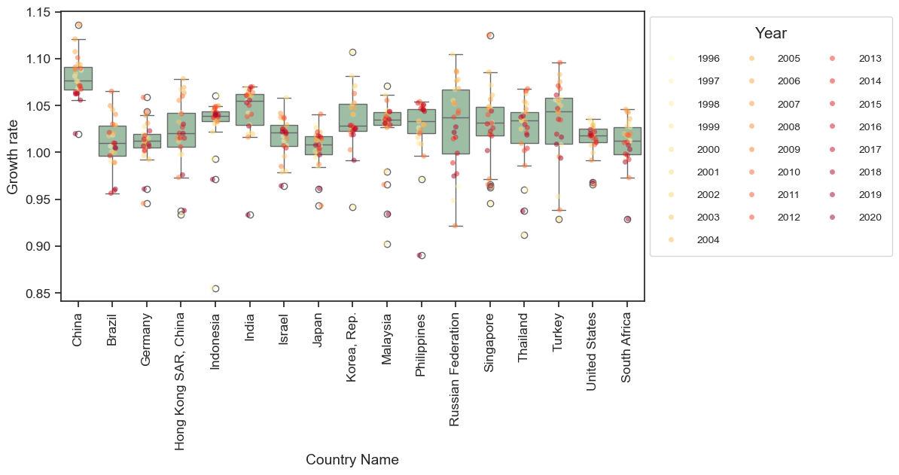
Темп прироста ВВП/душа (ППС, 2021), 1996-2020 гг.
Исходные данные

Slide 7
Дисперсионный анализ
 | sum_sq | df | F | PR(>F) | Factor
C(country_name) | 1 197,30 | 16 | 6,86 | 0,00 | Годовой темп прироста ВВП на душу населения, ППС в ценах 2021 г.
Residual | 4 449,38 | 408
C(country_name) | 36,50 | 16 | 8,58 | 0,00 | Волатильность цен на акции
Residual | 108,53 | 408
C(country_name) | 794,35 | 16 | 68,14 | 0,00 | Относительный размер объема торгов акций
Residual | 297,29 | 408
C(country_name) | 426,30 | 16 | 65,88 | 0,00 | Оборачиваемость фондового рынка
Residual | 165,00 | 408
C(country_name) | 564,52 | 16 | 87,97 | 0,00 | Относительный размер фондового рынка
Residual | 163,64 | 408
C(country_name) | 292,92 | 16 | 166,70 | 0,00 | Относительный размер банковских депозитов
Residual | 44,81 | 408
C(country_name) | 261,33 | 16 | 162,01 | 0,00 | Относительный размер широкой денежной массы
Residual | 41,13 | 408
C(country_name) | 2 027,55 | 16 | 92,09 | 0,00 | Относительный размер активов центрального банка
Residual | 561,44 | 408
C(country_name) | 356,64 | 16 | 131,61 | 0,00 | Относительный размер внутренних кредитов частному сектору
Residual | 69,10 | 408
Прологариф-мированные по основанию 2 (кроме экономического роста)

Slide 8
Тест Тьюки
Темп прироста ВВП/душа (ППС, 2021)
 | Brazil | China | Germany | Hong Kong SAR, China | India | Indonesia | Israel | Japan | Korea, Rep. | Malaysia | Philippines | Russian Federation | Singapore | South Africa | Thailand | Turkiye
Темп прироста
China | -
Germany | 1,000 | -
Hong Kong SAR, China | 1,000 | - | 1,000
India | 0,024 | 0,017 | 0,040 | 0,427
Indonesia | 0,860 | - | 0,925 | 1,000 | 0,950
Israel | 1,000 | - | 1,000 | 1,000 | 0,167 | 0,997
Japan | 1,000 | - | 1,000 | 0,983 | 0,005 | 0,573 | 1,000
Korea, Rep. | 0,357 | 0,000 | 0,469 | 0,975 | 1,000 | 1,000 | 0,820 | 0,134
Malaysia | 0,984 | - | 0,995 | 1,000 | 0,743 | 1,000 | 1,000 | 0,865 | 0,999
Philippines | 0,960 | - | 0,984 | 1,000 | 0,837 | 1,000 | 1,000 | 0,779 | 1,000 | 1,000
Russian Federation | 0,832 | - | 0,905 | 1,000 | 0,962 | 1,000 | 0,995 | 0,531 | 1,000 | 1,000 | 1,000
Singapore | 0,882 | - | 0,939 | 1,000 | 0,937 | 1,000 | 0,998 | 0,608 | 1,000 | 1,000 | 1,000 | 1,000
South Africa | 1,000 | - | 1,000 | 1,000 | 0,038 | 0,919 | 1,000 | 1,000 | 0,457 | 0,994 | 0,982 | 0,899 | 0,934
Thailand | 0,998 | - | 1,000 | 1,000 | 0,558 | 1,000 | 1,000 | 0,954 | 0,992 | 1,000 | 1,000 | 1,000 | 1,000 | 0,999
Turkiye | 0,620 | - | 0,734 | 0,998 | 0,995 | 1,000 | 0,959 | 0,308 | 1,000 | 1,000 | 1,000 | 1,000 | 1,000 | 0,723 | 1,000
United States | 1,000 | - | 1,000 | 1,000 | 0,109 | 0,988 | 1,000 | 1,000 | 0,717 | 1,000 | 0,999 | 0,983 | 0,991 | 1,000 | 1,000 | 0,911

Slide 9
Тест Тьюки
Усредненное P–значение по 8 показателям финансовой системы
 | Brazil | China | Germany | Hong Kong SAR, China | India | Indonesia | Israel | Japan | Korea, Rep. | Malaysia | Philippines | Russian Federation | Singapore | South Africa | Thailand | Turkiye
Ср. по 8 показателям
China | 0,338
Germany | 0,233 | 0,297
Hong Kong SAR, China | 0,148 | 0,125 | 0,125
India | 0,468 | 0,245 | 0,525 | 0,133
Indonesia | 0,108 | 0,343 | 0,178 | 0,127 | 0,274
Israel | 0,181 | 0,121 | 0,470 | 0,097 | 0,269 | 0,238
Japan | 0,133 | 0,237 | 0,295 | 0,250 | 0,474 | 0,125 | 0,226
Korea, Rep. | 0,042 | 0,406 | 0,466 | 0,114 | 0,257 | 0,122 | 0,502 | 0,330
Malaysia | 0,057 | 0,142 | 0,217 | 0,000 | 0,130 | 0,125 | 0,323 | 0,010 | 0,295
Philippines | 0,424 | 0,396 | 0,258 | 0,125 | 0,743 | 0,495 | 0,246 | 0,146 | 0,250 | 0,001
Russian Federation | 0,216 | 0,293 | 0,239 | 0,129 | 0,120 | 0,723 | 0,291 | 0,122 | 0,173 | 0,250 | 0,367
Singapore | 0,094 | 0,233 | 0,242 | 0,303 | 0,135 | 0,108 | 0,178 | 0,240 | 0,490 | 0,524 | 0,102 | 0,049
South Africa | 0,250 | 0,345 | 0,328 | 0,105 | 0,483 | 0,243 | 0,365 | 0,232 | 0,376 | 0,592 | 0,384 | 0,280 | 0,389
Thailand | 0,188 | 0,422 | 0,363 | 0,198 | 0,520 | 0,127 | 0,337 | 0,347 | 0,519 | 0,442 | 0,341 | 0,190 | 0,473 | 0,386
Turkiye | 0,230 | 0,409 | 0,131 | 0,002 | 0,206 | 0,459 | 0,127 | 0,004 | 0,250 | 0,240 | 0,130 | 0,369 | 0,000 | 0,252 | 0,243
United States | 0,037 | 0,127 | 0,369 | 0,173 | 0,262 | 0,191 | 0,375 | 0,235 | 0,377 | 0,239 | 0,113 | 0,005 | 0,154 | 0,145 | 0,085 | 0,125

Slide 10
Тест Тьюки
Усредненное P–значение по 4 показателям банковского сектора
 | Brazil | China | Germany | Hong Kong SAR, China | India | Indonesia | Israel | Japan | Korea, Rep. | Malaysia | Philippines | Russian Federation | Singapore | South Africa | Thailand | Turkiye
Ср. по 4 показателям
China | 0,201
Germany | 0,187 | 0,016
Hong Kong SAR, China | - | 0,001 | -
India | 0,703 | 0,069 | 0,234 | -
Indonesia | 0,003 | 0,227 | - | - | 0,299
Israel | 0,015 | 0,143 | 0,505 | - | 0,038 | -
Japan | 0,244 | 0,001 | - | 0,251 | - | - | -
Korea, Rep. | - | 0,273 | 0,512 | - | 0,013 | - | 0,505 | -
Malaysia | - | 0,264 | 0,180 | 0,000 | - | - | 0,248 | 0,000 | 0,507
Philippines | 0,596 | 0,317 | 0,016 | - | 0,991 | 0,485 | 0,001 | - | 0,000 | -
Russian Federation | 0,000 | 0,088 | 0,010 | - | 0,014 | 0,445 | 0,250 | - | 0,250 | 0,250 | 0,199
Singapore | - | 0,211 | 0,248 | 0,250 | - | - | 0,000 | - | 0,480 | 0,720 | - | -
South Africa | 0,498 | 0,430 | 0,156 | 0,000 | 0,465 | 0,001 | 0,250 | 0,000 | 0,500 | 0,500 | 0,500 | 0,250 | 0,248
Thailand | - | 0,500 | 0,023 | 0,000 | 0,040 | 0,004 | 0,186 | 0,001 | 0,539 | 0,632 | 0,183 | 0,130 | 0,725 | 0,276
Turkiye | 0,043 | 0,462 | 0,001 | - | 0,170 | 0,750 | 0,250 | - | 0,250 | 0,230 | 0,259 | 0,640 | - | 0,267 | 0,235
United States | 0,073 | 0,000 | 0,500 | 0,250 | 0,284 | 0,249 | 0,500 | 0,250 | 0,251 | 0,000 | 0,044 | - | - | 0,000 | 0,000 | -

Slide 11
Тест Тьюки
Усредненное P–значение по 4 показателям фондового рынка
 | Brazil | China | Germany | Hong Kong SAR, China | India | Indonesia | Israel | Japan | Korea, Rep. | Malaysia | Philippines | Russian Federation | Singapore | South Africa | Thailand | Turkiye
Ср. по 4 показателям
China | 0,476
Germany | 0,279 | 0,578
Hong Kong SAR, China | 0,296 | 0,250 | 0,250
India | 0,233 | 0,421 | 0,817 | 0,265
Indonesia | 0,214 | 0,460 | 0,357 | 0,255 | 0,250
Israel | 0,346 | 0,099 | 0,436 | 0,193 | 0,500 | 0,476
Japan | 0,022 | 0,473 | 0,590 | 0,250 | 0,948 | 0,250 | 0,451
Korea, Rep. | 0,084 | 0,539 | 0,420 | 0,227 | 0,501 | 0,245 | 0,500 | 0,660
Malaysia | 0,114 | 0,020 | 0,254 | 0,001 | 0,259 | 0,251 | 0,397 | 0,019 | 0,083
Philippines | 0,252 | 0,475 | 0,500 | 0,250 | 0,496 | 0,505 | 0,491 | 0,292 | 0,499 | 0,003
Russian Federation | 0,431 | 0,499 | 0,467 | 0,259 | 0,227 | 1.000 | 0,333 | 0,244 | 0,096 | 0,250 | 0,536
Singapore | 0,188 | 0,255 | 0,236 | 0,356 | 0,269 | 0,216 | 0,355 | 0,480 | 0,500 | 0,327 | 0,204 | 0,098
South Africa | 0,002 | 0,260 | 0,500 | 0,210 | 0,500 | 0,484 | 0,480 | 0,464 | 0,251 | 0,684 | 0,268 | 0,310 | 0,530
Thailand | 0,375 | 0,343 | 0,704 | 0,395 | 1.000 | 0,250 | 0,488 | 0,693 | 0,499 | 0,251 | 0,500 | 0,250 | 0,220 | 0,496
Turkiye | 0,417 | 0,357 | 0,261 | 0,005 | 0,242 | 0,167 | 0,003 | 0,008 | 0,250 | 0,250 | 0,001 | 0,099 | 0,000 | 0,238 | 0,251
United States | - | 0,253 | 0,238 | 0,097 | 0,240 | 0,134 | 0,250 | 0,220 | 0,502 | 0,478 | 0,182 | 0,010 | 0,309 | 0,289 | 0,170 | 0,250

Slide 12
Приложение
К Сравнительному анализу финансовых систем Китая, Индии с 15 другими странами БРИКС, АСЕАН и Запада

Slide 13
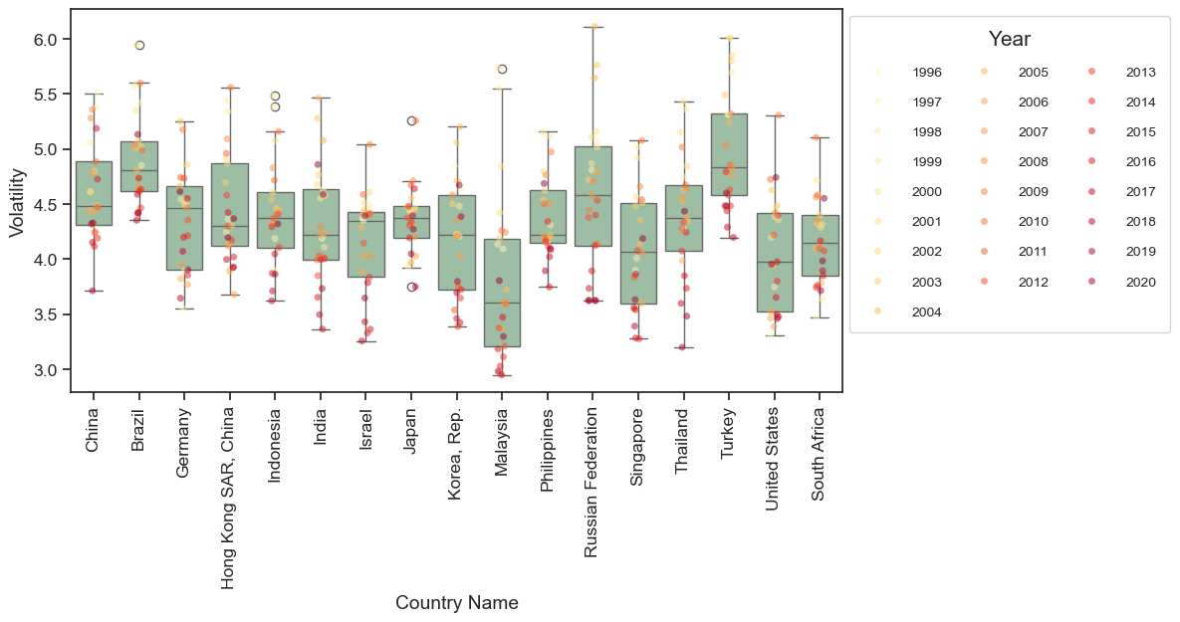
Волатильность, 1996-2020 гг.
Прологарифмированные по основанию 2

Slide 14
Тест Тьюки
Волатильность
Названия строк | Brazil | China | Germany | Hong Kong SAR, China | India | Indonesia | Israel | Japan | Korea, Rep. | Malaysia | Philippines | Russian Federation | Singapore | South Africa | Thailand | Turkiye
volatility
China | 0,903
Germany | 0,017 | 0,880
Hong Kong SAR, China | 0,189 | 1,000 | 1,000
India | 0,007 | 0,737 | 1,000 | 1,000
Indonesia | 0,088 | 0,993 | 1,000 | 1,000 | 1,000
Israel | - | 0,078 | 0,994 | 0,719 | 0,999 | 0,885
Japan | 0,018 | 0,891 | 1,000 | 1,000 | 1,000 | 1,000 | 0,992
Korea, Rep. | 0,000 | 0,197 | 1,000 | 0,910 | 1,000 | 0,979 | 1,000 | 1,000
Malaysia | - | - | 0,018 | 0,001 | 0,041 | 0,002 | 0,586 | 0,016 | 0,331
Philippines | 0,040 | 0,963 | 1,000 | 1,000 | 1,000 | 1,000 | 0,964 | 1,000 | 0,997 | 0,007
Russian Federation | 0,732 | 1,000 | 0,972 | 1,000 | 0,906 | 1,000 | 0,180 | 0,976 | 0,380 | - | 0,995
Singapore | - | 0,022 | 0,931 | 0,425 | 0,982 | 0,642 | 1,000 | 0,923 | 1,000 | 0,849 | 0,815 | 0,061
South Africa | 0,000 | 0,135 | 0,999 | 0,842 | 1,000 | 0,952 | 1,000 | 0,999 | 1,000 | 0,435 | 0,990 | 0,283 | 1,000
Thailand | 0,049 | 0,974 | 1,000 | 1,000 | 1,000 | 1,000 | 0,951 | 1,000 | 0,995 | 0,005 | 1,000 | 0,997 | 0,777 | 0,984
Turkiye | 1,000 | 0,391 | 0,001 | 0,019 | 0,000 | 0,006 | - | 0,001 | - | - | 0,002 | 0,204 | - | - | 0,003
United States | - | 0,013 | 0,878 | 0,329 | 0,960 | 0,536 | 1,000 | 0,866 | 1,000 | 0,911 | 0,727 | 0,039 | 1,000 | 1,000 | 0,682 | -
Прологариф-мированные по основанию 2

Slide 15
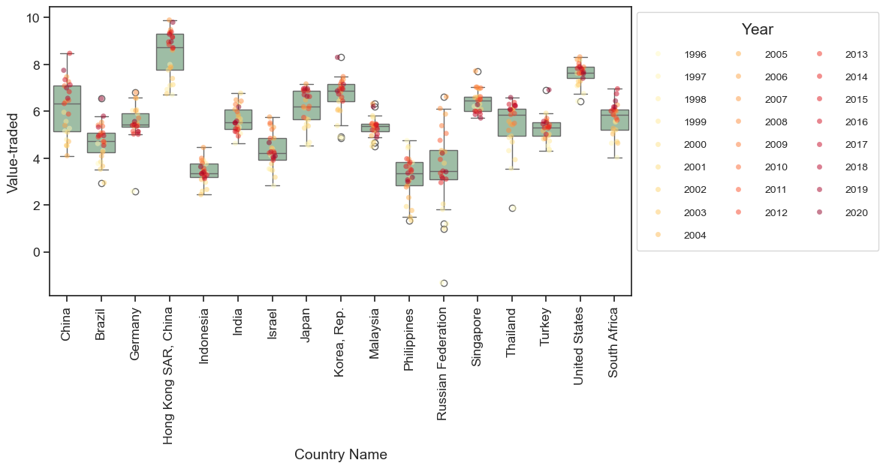
Относительный размер объема торгов акций, 1996-2020 гг.
Прологарифмированные по основанию 2

Slide 16
Тест Тьюки
Относительный размер объема торгов акций
Названия строк | Brazil | China | Germany | Hong Kong SAR, China | India | Indonesia | Israel | Japan | Korea, Rep. | Malaysia | Philippines | Russian Federation | Singapore | South Africa | Thailand | Turkiye
value_traded
China | -
Germany | 0,090 | 0,428
Hong Kong SAR, China | - | - | -
India | 0,011 | 0,863 | 1,000 | -
Indonesia | - | - | - | - | -
Israel | 0,975 | - | 0,000 | - | - | 0,019
Japan | - | 1,000 | 0,356 | - | 0,808 | - | -
Korea, Rep. | - | 0,702 | 0,000 | - | 0,004 | - | - | 0,772
Malaysia | 0,455 | 0,081 | 1,000 | - | 0,996 | - | 0,004 | 0,060 | -
Philippines | - | - | - | - | - | 1,000 | 0,001 | - | - | -
Russian Federation | 0,000 | - | - | - | - | 1,000 | 0,144 | - | - | - | 0,990
Singapore | - | 0,997 | 0,012 | - | 0,092 | - | - | 0,999 | 1,000 | 0,001 | - | -
South Africa | 0,008 | 0,904 | 1,000 | - | 1,000 | - | - | 0,859 | 0,005 | 0,991 | - | - | 0,119
Thailand | 0,211 | 0,222 | 1,000 | - | 1,000 | - | 0,001 | 0,174 | - | 1,000 | - | - | 0,003 | 1,000
Turkiye | 0,668 | 0,034 | 1,000 | - | 0,970 | - | 0,013 | 0,024 | - | 1,000 | - | - | 0,000 | 0,950 | 1,000
United States | - | - | - | 0,057 | - | - | - | - | 0,010 | - | - | - | 0,000 | - | - | -
Прологариф-мированные по основанию 2

Slide 17
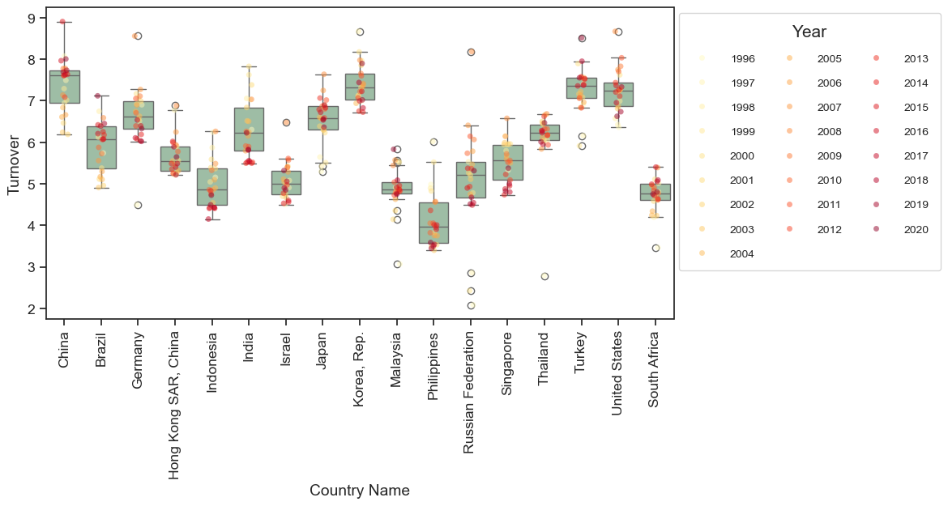
Оборачиваемость фондового рынка, 1996-2020 гг.
Прологарифмированные по основанию 2

Slide 18
Тест Тьюки
Оборачиваемость фондового рынка
Названия строк | Brazil | China | Germany | Hong Kong SAR, China | India | Indonesia | Israel | Japan | Korea, Rep. | Malaysia | Philippines | Russian Federation | Singapore | South Africa | Thailand | Turkiye
turnover
China | -
Germany | 0,010 | 0,006
Hong Kong SAR, China | 0,997 | - | -
India | 0,794 | - | 0,914 | 0,062
Indonesia | 0,000 | - | - | 0,019 | -
Israel | 0,000 | - | - | 0,055 | - | 1,000
Japan | 0,071 | 0,001 | 1,000 | 0,001 | 0,998 | - | -
Korea, Rep. | - | 1,000 | 0,003 | - | - | - | - | 0,000
Malaysia | - | - | - | 0,001 | - | 1,000 | 1,000 | - | -
Philippines | - | - | - | - | - | 0,000 | 0,000 | - | - | 0,005
Russian Federation | 0,000 | - | - | 0,036 | - | 1,000 | 1,000 | - | - | 1,000 | 0,000
Singapore | 0,753 | - | - | 1,000 | 0,003 | 0,221 | 0,422 | - | - | 0,032 | - | 0,332
South Africa | - | - | - | - | - | 0,986 | 0,919 | - | - | 1,000 | 0,084 | 0,956 | 0,001
Thailand | 1,000 | - | 0,259 | 0,581 | 1,000 | - | - | 0,666 | - | - | - | - | 0,102 | -
Turkiye | - | 1,000 | 0,043 | - | - | - | - | 0,006 | 1,000 | - | - | - | - | - | -
United States | - | 1,000 | 0,076 | - | - | - | - | 0,011 | 1,000 | - | - | - | - | - | - | 1,000
Прологариф-мированные по основанию 2

Slide 19
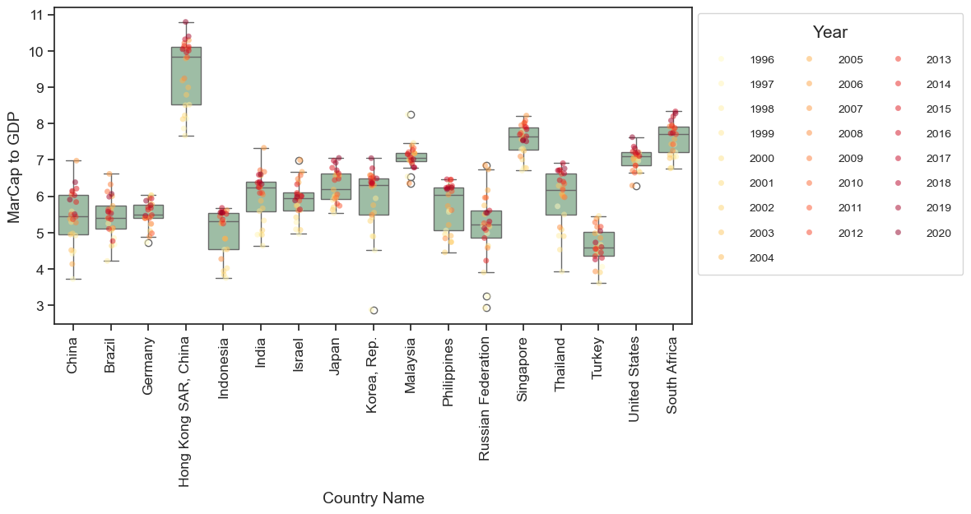
Относительный размер фондового рынка, 1996-2020 гг.
Прологарифмированные по основанию 2

Slide 20
Тест Тьюки
Относительный размер фондового рынка
Названия строк | Brazil | China | Germany | Hong Kong SAR, China | India | Indonesia | Israel | Japan | Korea, Rep. | Malaysia | Philippines | Russian Federation | Singapore | South Africa | Thailand | Turkiye
marcap_to_gdp
China | 1,000
Germany | 1,000 | 1,000
Hong Kong SAR, China | - | - | -
India | 0,121 | 0,084 | 0,353 | -
Indonesia | 0,768 | 0,846 | 0,427 | - | -
Israel | 0,409 | 0,319 | 0,751 | - | 1,000 | 0,000
Japan | 0,001 | 0,000 | 0,003 | - | 0,985 | - | 0,813
Korea, Rep. | 0,336 | 0,256 | 0,677 | - | 1,000 | 0,000 | 1,000 | 0,869
Malaysia | - | - | - | - | - | - | - | 0,001 | -
Philippines | 0,968 | 0,938 | 0,999 | - | 0,984 | 0,019 | 1,000 | 0,168 | 1,000 | -
Russian Federation | 0,992 | 0,997 | 0,896 | - | 0,001 | 1,000 | 0,007 | - | 0,004 | - | 0,158
Singapore | - | - | - | - | - | - | - | - | - | 0,427 | - | -
South Africa | - | - | - | - | - | - | - | - | - | 0,310 | - | - | 1,000
Thailand | 0,240 | 0,176 | 0,556 | - | 1,000 | 0,000 | 1,000 | 0,932 | 1,000 | - | 0,998 | 0,002 | - | -
Turkiye | 0,002 | 0,003 | 0,000 | - | - | 0,663 | - | - | - | - | - | 0,192 | - | - | -
United States | - | - | - | - | - | - | - | 0,003 | - | 1,000 | - | - | 0,234 | 0,155 | - | -
Прологариф-мированные по основанию 2

Slide 21
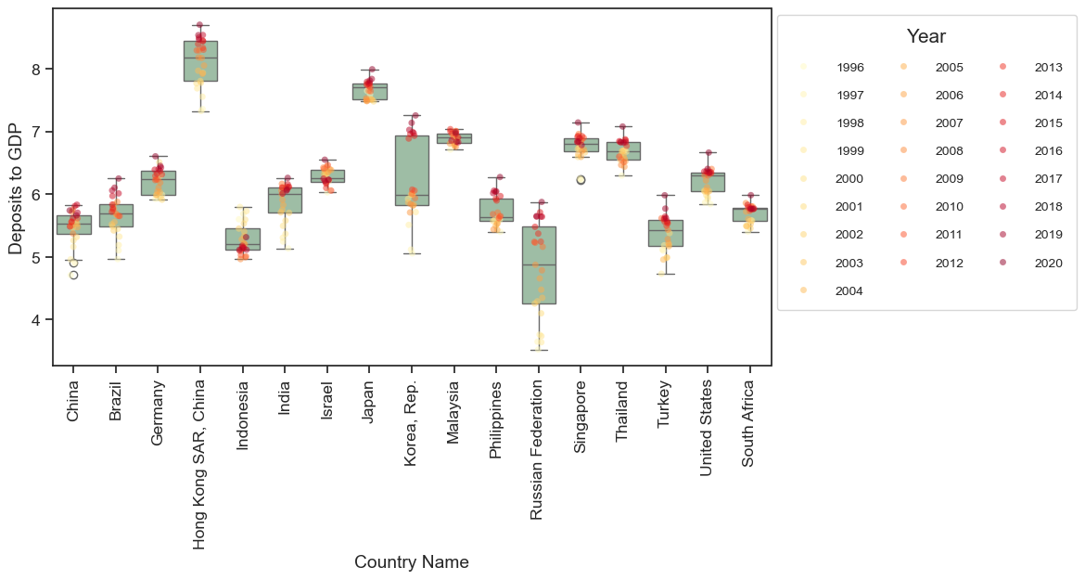
Относительный размер банковских депозитов, 1996-2020 гг.
Прологарифмированные по основанию 2

Slide 22
Тест Тьюки
Относительный размер банковских депозитов
Названия строк | Brazil | China | Germany | Hong Kong SAR, China | India | Indonesia | Israel | Japan | Korea, Rep. | Malaysia | Philippines | Russian Federation | Singapore | South Africa | Thailand | Turkiye
deposits_to_gdp
China | 0,802
Germany | - | -
Hong Kong SAR, China | - | - | -
India | 0,816 | 0,005 | 0,024 | -
Indonesia | 0,007 | 0,872 | - | - | -
Israel | - | - | 1,000 | - | 0,001 | -
Japan | - | - | - | 0,000 | - | - | -
Korea, Rep. | - | - | 1,000 | - | 0,050 | - | 1,000 | -
Malaysia | - | - | - | - | - | - | - | - | -
Philippines | 1,000 | 0,399 | - | - | 0,987 | 0,001 | - | - | 0,000 | -
Russian Federation | - | - | - | - | - | - | - | - | - | - | -
Singapore | - | - | - | - | - | - | 0,000 | - | - | 0,996 | - | -
South Africa | 1,000 | 0,668 | - | - | 0,911 | 0,003 | - | - | - | - | 1,000 | - | -
Thailand | - | - | 0,000 | - | - | - | 0,003 | - | - | 0,690 | - | - | 1,000 | -
Turkiye | 0,136 | 1,000 | - | - | - | 1,000 | - | - | - | - | 0,025 | - | - | 0,078 | -
United States | - | - | 1,000 | - | 0,030 | - | 1,000 | - | 1,000 | - | 0,000 | - | - | - | 0,000 | -
Прологариф-мированные по основанию 2

Slide 23
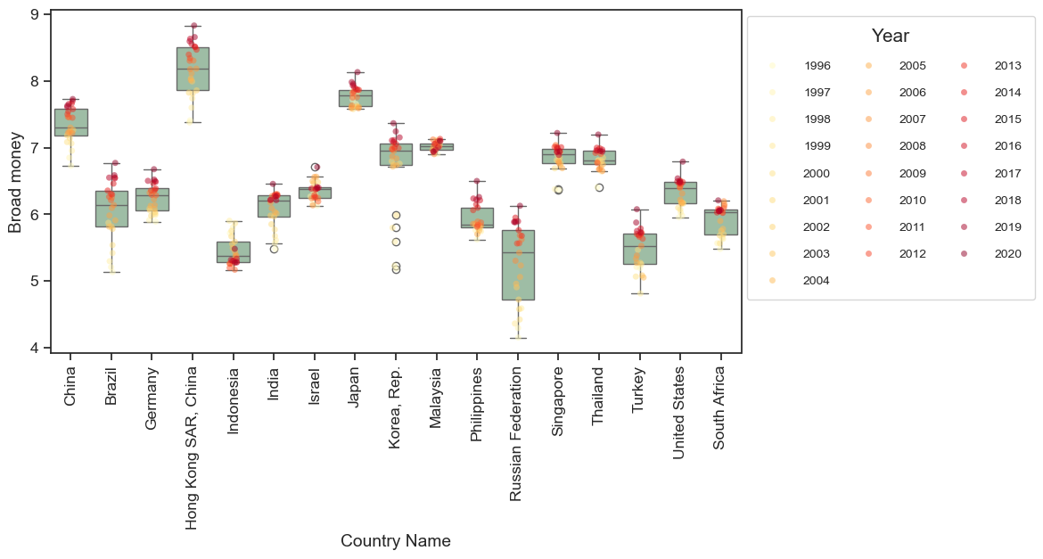
Относительный размер широкой денежной массы, 1996-2020 гг.
Прологарифмированные по основанию 2

Slide 24
Тест Тьюки
Относительный размер широкой денежной массы
Названия строк | Brazil | China | Germany | Hong Kong SAR, China | India | Indonesia | Israel | Japan | Korea, Rep. | Malaysia | Philippines | Russian Federation | Singapore | South Africa | Thailand | Turkiye
broad_money
China | -
Germany | 0,747 | -
Hong Kong SAR, China | - | - | -
India | 1,000 | - | 0,912 | -
Indonesia | - | - | - | - | -
Israel | 0,062 | - | 0,998 | - | 0,149 | -
Japan | - | 0,000 | - | 0,002 | - | - | -
Korea, Rep. | - | - | 0,000 | - | - | - | 0,020 | -
Malaysia | - | 0,042 | - | - | - | - | - | - | 0,029
Philippines | 0,999 | - | 0,064 | - | 0,982 | - | 0,001 | - | - | -
Russian Federation | - | - | - | - | - | 0,782 | - | - | - | - | -
Singapore | - | - | - | - | - | - | - | - | 0,921 | 0,923 | - | -
South Africa | 0,993 | - | 0,037 | - | 0,951 | - | 0,000 | - | - | - | 1,000 | - | -
Thailand | - | - | - | - | - | - | - | - | 0,979 | 0,804 | - | - | 1,000 | -
Turkiye | - | - | - | - | - | 1,000 | - | - | - | - | 0,000 | 0,560 | - | 0,000 | -
United States | 0,174 | - | 1,000 | - | 0,348 | - | 1,000 | - | 0,005 | - | 0,003 | - | - | 0,001 | - | -
Прологариф-мированные по основанию 2

Slide 25
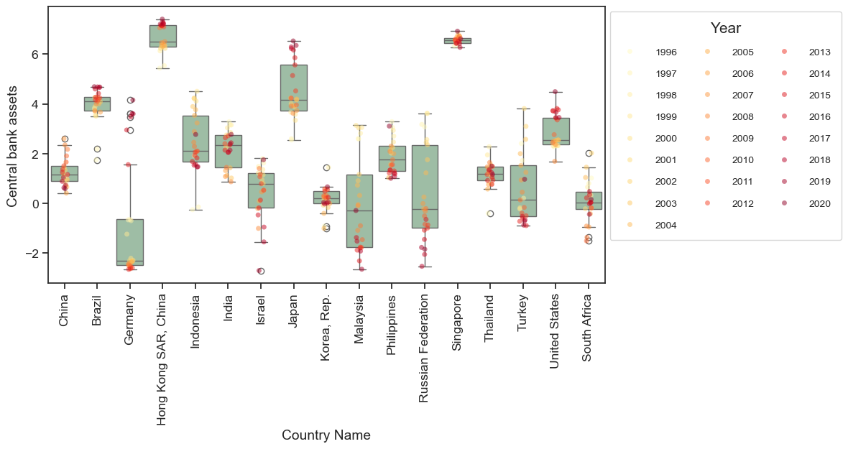
Относительный размер активов ЦБ, 1996-2020 гг.
Прологарифмированные по основанию 2

Slide 26
Тест Тьюки
Относительный размер активов ЦБ
Названия строк | Brazil | China | Germany | Hong Kong SAR, China | India | Indonesia | Israel | Japan | Korea, Rep. | Malaysia | Philippines | Russian Federation | Singapore | South Africa | Thailand | Turkiye
central_bank_assets
China | -
Germany | - | -
Hong Kong SAR, China | - | - | -
India | - | 0,271 | - | -
Indonesia | 0,001 | 0,034 | - | - | 1,000
Israel | - | 0,570 | 0,015 | - | - | -
Japan | 0,978 | - | - | - | - | - | -
Korea, Rep. | - | 0,099 | 0,187 | - | - | - | 1,000 | -
Malaysia | - | 0,016 | 0,560 | - | - | - | 0,993 | - | 1,000
Philippines | - | 0,869 | - | - | 1,000 | 0,968 | 0,002 | - | - | -
Russian Federation | - | 0,350 | 0,041 | - | - | - | 1,000 | - | 1,000 | 1,000 | 0,001
Singapore | - | - | - | 1,000 | - | - | - | - | - | - | - | -
South Africa | - | 0,052 | 0,303 | - | - | - | 1,000 | - | 1,000 | 1,000 | - | 1,000 | -
Thailand | - | 1,000 | - | - | 0,158 | 0,015 | 0,740 | - | 0,182 | 0,035 | 0,734 | 0,518 | - | 0,103
Turkiye | - | 0,847 | 0,003 | - | 0,000 | - | 1,000 | - | 0,998 | 0,921 | 0,010 | 1,000 | - | 0,990 | 0,940
United States | 0,118 | 0,000 | - | - | 0,759 | 0,994 | - | 0,000 | - | - | 0,174 | - | - | - | - | -
Прологариф-мированные по основанию 2

Slide 27
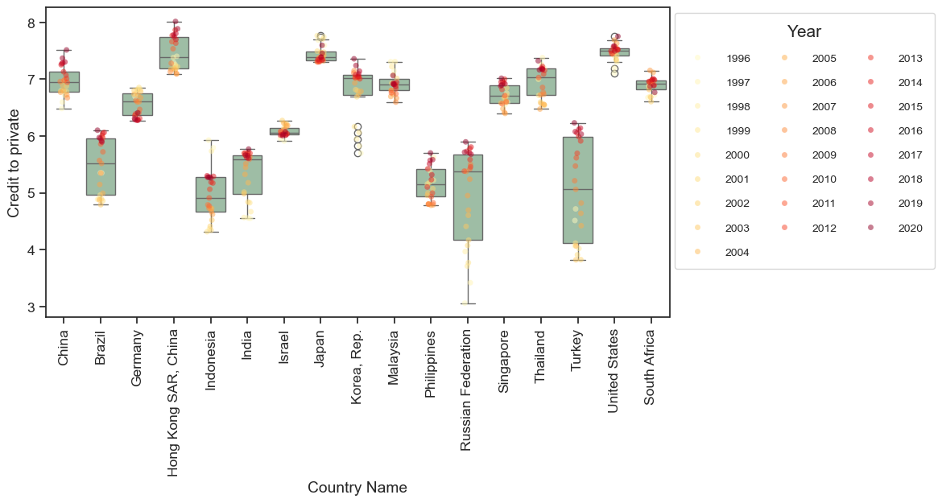
Отн. размер внутренних кредитов частному сектору, 1996-2020 гг.
Прологарифмированные по основанию 2

Slide 28
Тест Тьюки
Относительный размер внутренних кредитов частному сектору
Названия строк | Brazil | China | Germany | Hong Kong SAR, China | India | Indonesia | Israel | Japan | Korea, Rep. | Malaysia | Philippines | Russian Federation | Singapore | South Africa | Thailand | Turkiye
credit_to_private
China | -
Germany | - | 0,064
Hong Kong SAR, China | - | 0,003 | -
India | 0,997 | - | - | -
Indonesia | 0,003 | - | - | - | 0,195
Israel | - | - | 0,005 | - | - | -
Japan | - | 0,004 | - | 1,000 | - | - | -
Korea, Rep. | - | 0,992 | 0,860 | - | - | - | - | -
Malaysia | - | 1,000 | 0,162 | 0,001 | - | - | - | 0,001 | 1,000
Philippines | 0,386 | - | - | - | 0,995 | 0,971 | - | - | - | -
Russian Federation | 0,000 | - | - | - | 0,055 | 1,000 | - | - | - | - | 0,795
Singapore | - | 0,843 | 0,994 | - | - | - | - | - | 1,000 | 0,963 | - | -
South Africa | - | 1,000 | 0,287 | 0,000 | - | - | - | 0,000 | 1,000 | 1,000 | - | - | 0,993
Thailand | - | 1,000 | 0,090 | 0,002 | - | - | - | 0,002 | 0,997 | 1,000 | - | - | 0,899 | 1,000
Turkiye | 0,038 | - | - | - | 0,680 | 1,000 | - | - | - | - | 1,000 | 0,999 | - | - | -
United States | - | 0,001 | - | 1,000 | - | - | - | 1,000 | - | 0,000 | - | - | - | 0,000 | 0,001 | -
Прологариф-мированные по основанию 2

